Slide 1
新课导入
《上课进行时》

Slide 2
7 上课了，好好学

Slide 3
目 录
课前准备好
1
2
认真听，勤思考
大家一起学
3
4
作业认真做
板书设计
5
6
课后作业

Slide 4
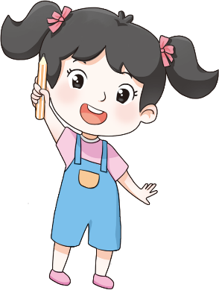
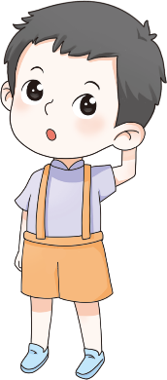
1
课前准备好
2
3
小朋友们，说说刚刚的课间十分钟我们都做了些什么。
4
我刚才去上了趟厕所，然后把下节课的课本准备好。
5
我刚才和同学一起玩了丢沙包的游戏。
6
课前准备好

Slide 5
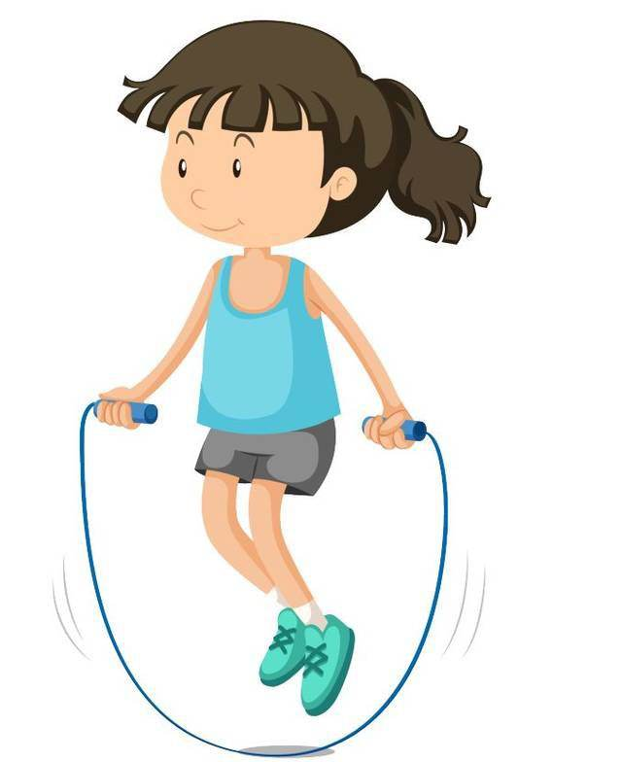
1
2
说说下面的小朋友课前准备做的好不好。
3
4
5
6
课前准备好
准备美术课彩笔
体育课忘记带跳绳

Slide 6
1
2
学做课前准备
3
4
5
6
课前准备好

Slide 7
1
2
想一想：除了准备好学习用具，还应该做好什么上课准备？
3
4
5
应该提前进入上课的状态，不要三心二意。
6
课前准备好

Slide 8
1
2
看下面的表格，上这些课之前，我们应该做哪些准备？
3
4
学科 | 需要准备的课本或学习用具
语文
体育
美术
5
6
语文课本
课前准备好
体育器材
小组合作制作一张独特课程表，要求能提醒我们做好课前准备。

Slide 9
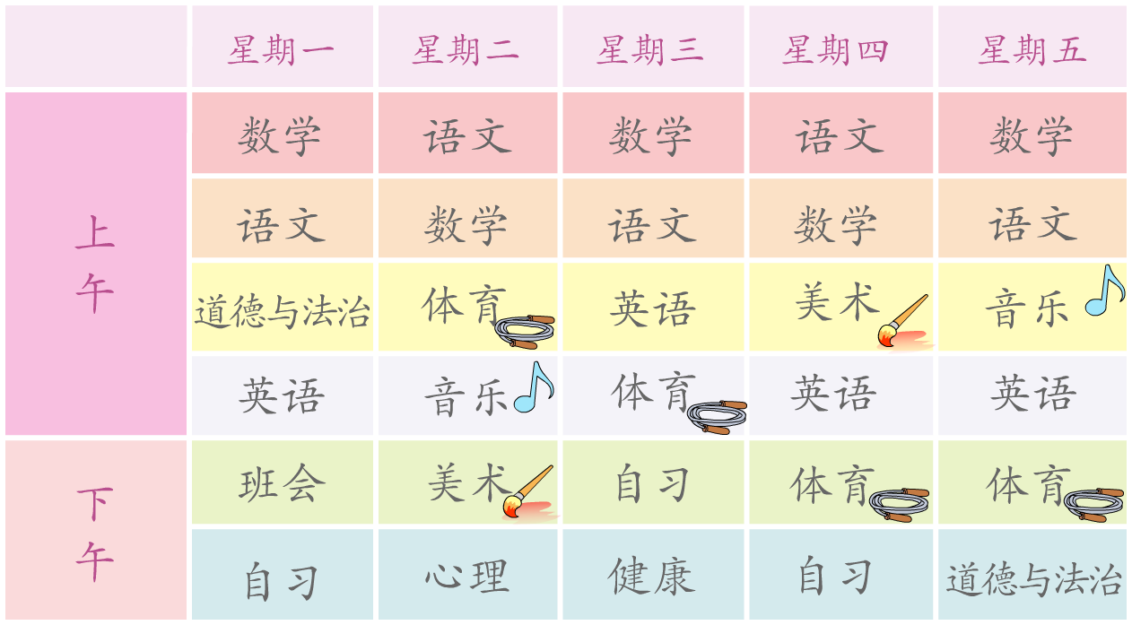
1
课程表
2
3
4
5
6
课前准备好

Slide 10
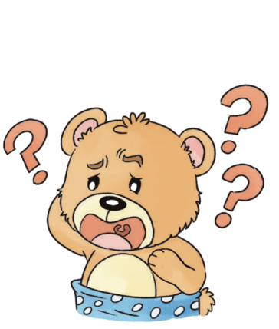
1
认真听，勤思考
2
3
虽然做好了课前准备，但是小熊在课堂上还有些疑问，你能帮帮它吗？
4
5
6
我想在课堂上提问，可是不知道怎么做才好……
多提问题勤举手

Slide 11
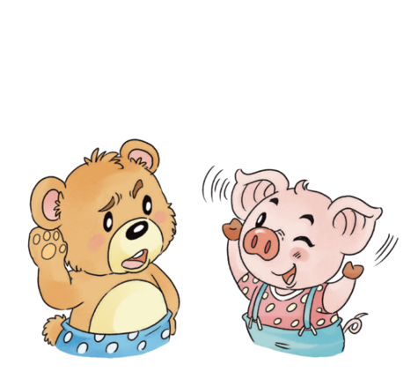
1
2
老师讲课时，小熊应该怎么做呢？
3
4
5
在课堂上认真听老师讲课，不要开小差……
6
多提问题勤举手

Slide 12
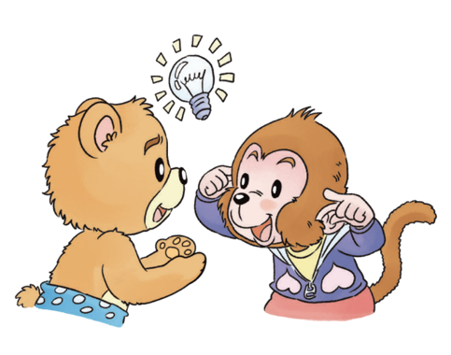
1
2
老师提出问题时，小熊应该怎么做呢？
3
4
5
在课堂上对老师提出的问题要好好想一想，然后举手回答……
6
多提问题勤举手

Slide 13
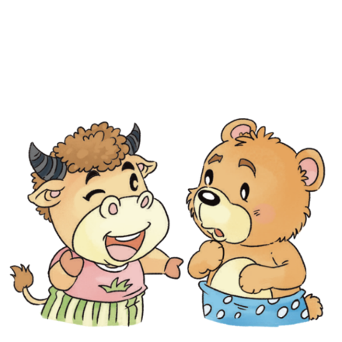
1
2
小熊回答问题时，应该怎么做呢？
3
4
回答问题时声音要大，确保老师听得清楚。自己也要把问题说清楚……
5
6
多提问题勤举手
想一想：小熊的同桌小狗回答问题时，小熊应该怎么做呢？

Slide 14
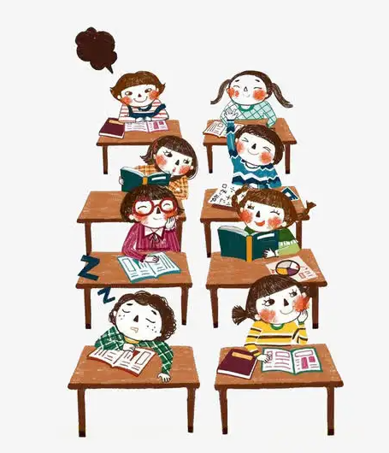
1
大家一起学
2
看下面的图片，说说有没有遇见过类似情况，和同桌交流。
3
4
5
6
大家一起学

Slide 15
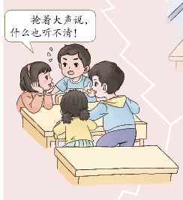
1
2
上课时出现这些问题，是什么原因呢？
3
4
5
大家没有遵守秩序，都争抢着发言，不倾听他人的声音，小组交流的时候要注重礼貌……
6
大家一起学

Slide 16
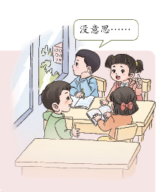
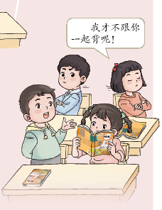
1
2
上课时出现这些问题，应该怎么办呢？
3
4
小组讨论心要齐，
别人说时要倾听，
团结友爱互帮助，
不争不抢要有序。
5
6
大家一起学

Slide 17
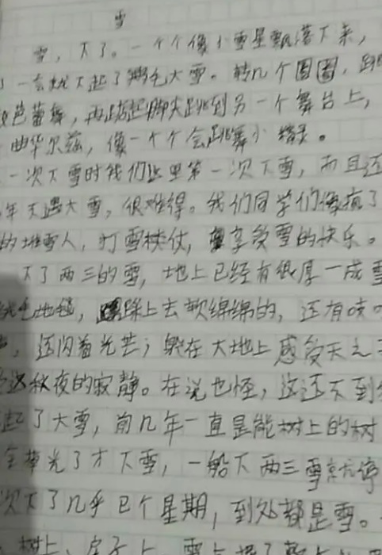
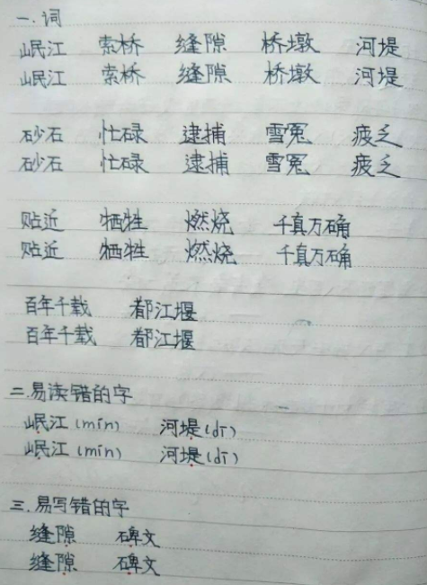
1
作业认真做
2
3
看看下面的作业展示，你觉得谁的作业是认真写的，画上“〇”。
4
5
6
作业认真做

Slide 18
1
2
下面的作业有值得学习的地方也有不足之处，指出来说一说。
3
4
5
字迹工整，书写认真
6
作业认真做
涂涂改改，书写随意

Slide 19
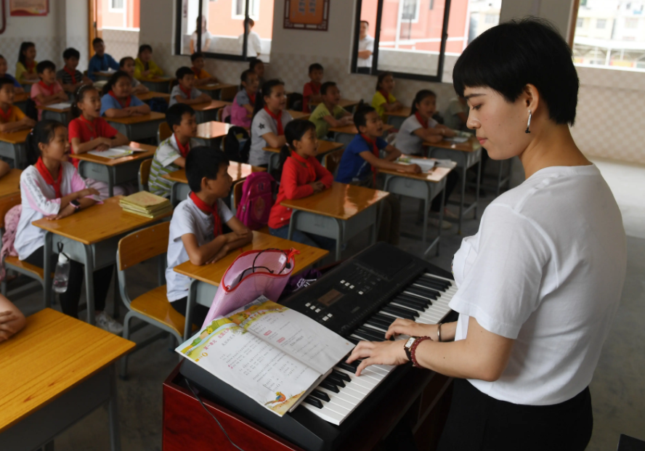
1
2
下面的作业你完成过吗？说说你是怎么完成的。
3
4
5
这是音乐课上的作业。我跟着老师学习，好好唱歌，最后我学会了一首新的儿歌。
6
作业认真做

Slide 20
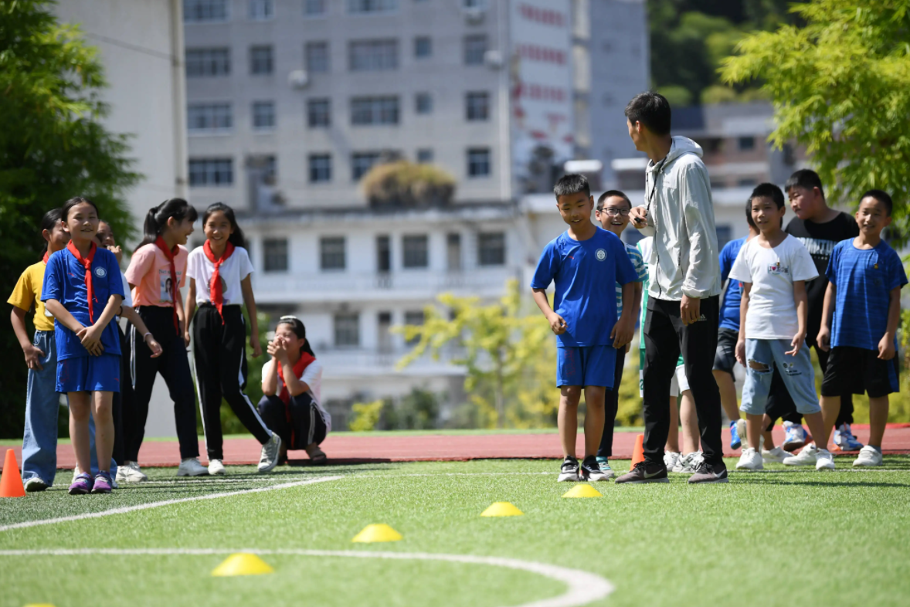
1
2
完成这样的课堂作业，我们应该怎么做？
3
4
课上不要开小差，
细心听老师指挥，
追逐打闹要不得，
互帮互助真是好。
5
6
作业认真做

Slide 21
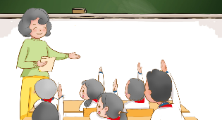
1
板书设计
2
3
课前准备好
4
5
上课了，好好学
认真听，勤思考
6
板书设计
大家一起学
作业认真做

Slide 22
1
课后作业
2
3
4
5
放学回家后让爸爸妈妈检查自己完成好的家庭作业，并打出分数。
6
课后作业

